Slide 1
REPRODÜKTİF SÜRÜ SAĞLIĞI
Prof.Dr. Şükrü Küplülü

Slide 2
İNEKLERDE UTERUS ENFEKSİYONLARINA KLİNİK-PRATİK YAKLAŞIM

Slide 3
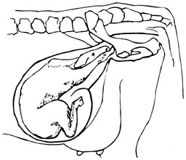
Fertiliteye Hipotetik Yaklaşım
1 yıl
365 gün
G
E
B
E
L
İ
K
280 gün
Doğum
İnvolusyon
Endometriyal rejenerasyon
Siklik aktivitenin başlaması
Enfeksiyonlardan arınma
P
O
S
T
P
A
R
T
U
M
43
86
Tohumlama
(3 tohumlama şansı)
43
0
Yeniden gebe kalma

Slide 4
Postpartum uterus enfeksiyonları
(Hansen, 2013)

Slide 5
Postpartum uterus kontaminasyonu
(Sheldon ve Dobson, 2004)

Slide 6
P.P uterusta en yaygın bulunan bakteri türü ve yoğunluk derecesi
□ Trueperella pyogenes, ■ E.coli (Williams, 2013).

Slide 7
P.P. Uterus Enfeksiyonlarının Gelişmesi İle İlişkili Faktörler
(Noakes, 2009)

Slide 8
Metritisin görülen yüzü (Puerperal dönemin önemi)
Lochia
(Küplülü Ş, Vural R, Polat M ,2012)

Slide 9
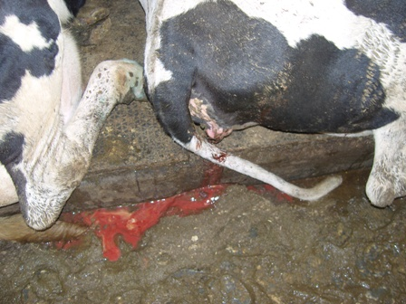
Metritisin görülen yüzü (Puerperal dönemin önemi)
(Küplülü Ş, Vural R, Polat M ,2012)

Slide 10
Puerperal fizyoloji-patoloji
(Küplülü Ş, Vural R, Polat M ,2012)

Slide 11
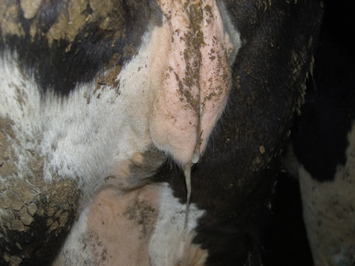
Puerperal fizyoloji-patoloji
(Küplülü Ş, Vural R, Polat M ,2012)

Slide 12
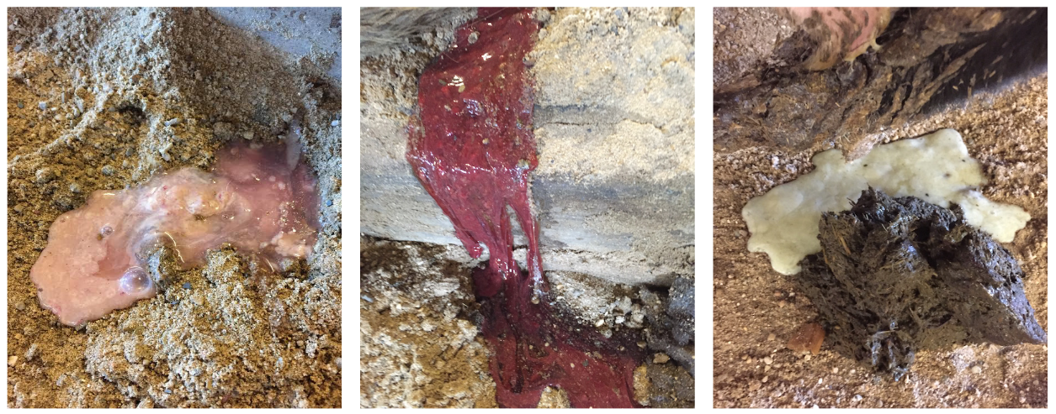
Puerperal fizyoloji-patoloji
(Stella ve ark., 2016)

Slide 13
Metritislerin ekonomik önemi
METRİTİSLERİN NEGATİF SONUÇLARI
Ölüm
Tedavi masrafları
İş gücü
Süt kaybı
Et-süt antibiyotik rezidü problemi
İnfertilite
Sterilite - Kesim
Metritisler,
*Her inekte ve çiftlikte görülür
EKONOMİK KAYIP

Slide 14
Metritislerin insidansı - İnsidansı etkileyen faktörler
Metritis görülme oranları
Postpartum metritis : % 36-50 (%40)
Sistemik semptomlu : % 15-20 (Postpartum 3 hafta)
Subklinik endometritis : % 30
Sheldon, 2009
Değişkendir – faktörlere bağlı artar veya çoğalır. Her çiftlikte vardır
Sürünün sevki ve yönetimi | Aşılama programı
Geçiş döneminde beslenme | Negatif enerji dengesi
Doğum sürecinin yönetimi | Altlık, doğuma yardım v.b.
Sürünün ve bireyin immunolojik yeterliliği | Stres
Enfeksiyonu oluşturan etkenlerin yoğunluğu | Çevre hijyeni

Slide 15
Metritis bazen bir SONUÇ, bazen de bir NEDENDİR [ İnfertilite] Metritis bir immunolojik sorundur
Ani metabolik ihtiyaç artışı
Yavru büyümesi ve süt sentezi
Risk faktörleri
Geçiş dönemi kuru madde alımı
(Risk faktörleri etkili)
NED
(IGF-I,insulin)
Hücresel immunite etkilenir
PMN zayıflığı
METRİTİS
Mikroorganizma

Slide 16
Geçiş dönemi immunolojisi ve uterus enfeksiyonları
DOĞUMDAN ÖNCE ve SONRA ENERJİ İHTİYACI / NEGATİF ENERJİ EĞRİSİ
Doğum
Artan Enerji ihtiyacı
Artan Enerji ihtiyacı
Buzağının hızlı büyümesi
Kolostrogenezis
Yüksek laktasyon
Memenin insulinden bağımsız enerji kullanımı
Dezavantaj
KM alınımı azalması
Yüksek steroid
Cortisol
Dezavantaj
Ruminal adaptasyon
Metritis az
Metritis fazla
Enerji eğrisi ve dengesi
NED=NEFA=IGF-I=PMN azalması= Ig üretimi azalması= İmmun yetersizlik

Slide 17
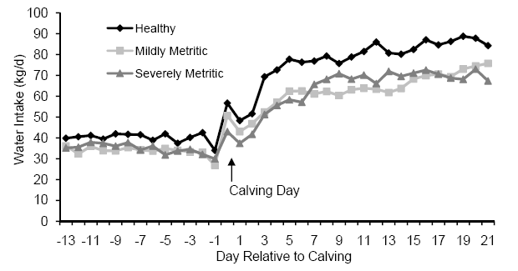
Periparturient dönemde su alımı-Metritis ilişkisi
Sağlıklı
Orta-Şiddetli metritis
Su (kg/gün)
Doğum
J. M. Huzzey and T. R. Overton, Cornell University

Slide 18
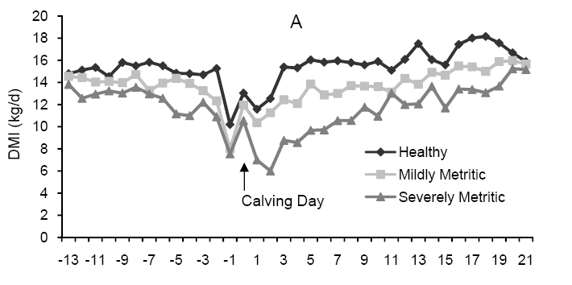
Periparturient dönemde kuru madde alımı-Metritis ilişkisi
Sağlıklı
Kuru madde (kg/gün)
Orta-Şiddetli metritis
Doğum
J. M. Huzzey and T. R. Overton, Cornell University

Slide 19
Metritisler etken-predispozisyon faktörleri ve immunitenin rolü
ETKENLER
Bakteriler
E.Coli
A.Pyogenes
F.Necrophorum
Streptococcus spp.
Staphylococcus spp.
Viruslar
IBR (Herpes 1 ve 4)
BVD-MD
Mantarlar
Aspergillus fumigatus
Mucor spp.
Mortierella wolfii
Parazitler
Neospora türleri.
Tritrichomonas
Sarcocystis neuroni
FAKTÖR / RİSK DÜZEYİ
Retentio sec.
Güç doğum
Abortus
Ölü doğum
İkizlik
Hipokalsemi
Metabolik hastalıklar
Mevsim
İMMUNOLOJİK FAKTÖRLER
1.Hücresel immunite
(lökositler)
2. Humoral immunite
3.Komplement proteinler
4.Mekanik savunma
(involusyon,mukozal sağlık, mukus)
İYİLEŞME
veya
METRİTİS
ETKEN- İMMUNOLOJİK ve RİSK FAKTÖRLERİ
ETKİLEŞİMİ
Parazitler
HEDEF
Uterusa az etken / Predispozisyon faktörleri denetlenmeli / Aktif immun sistem

Slide 20
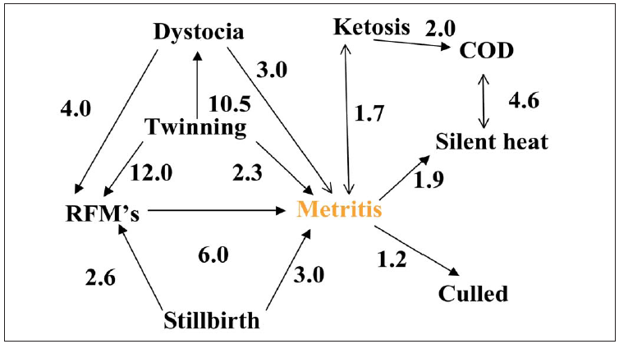
Metritislerde risk faktörleri ne kadar önemli ? (Nasıl etki oluştururlar)
Endometrium
savunma duvarı
Glikojen deposu (-)
Lökosit fonksiyonları (-)
A.pyogenes
G. Opsomer, A. de Kruif, 2009

Slide 21
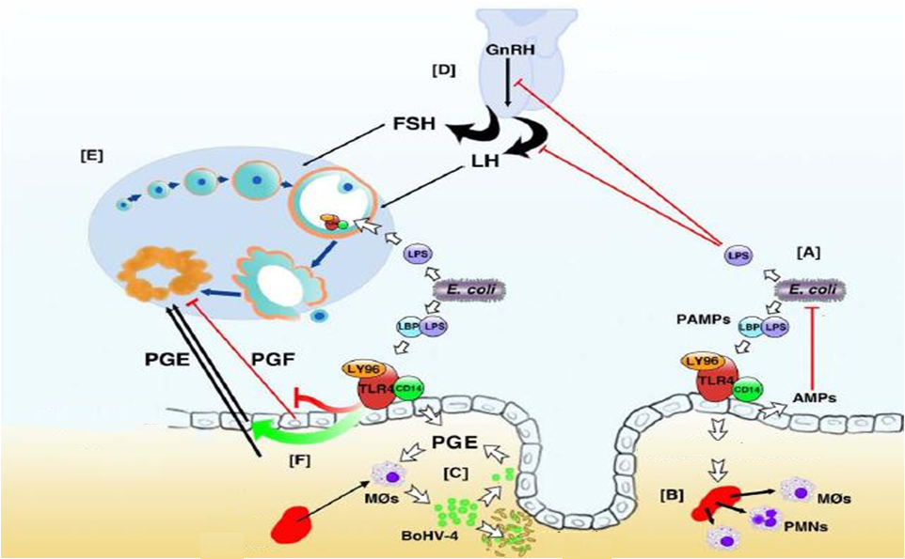
Uterus Enfeksiyonları-Ovaryum İşlevi Etkileşimleri
Hipotalamus
1.Hakiki anöstrus
2.Ovaryum kisti
3.CL yetersizlikleri
1.Oosit dejenerasyonu
2.Küçük-drençli follikül
3.Suböstrus
4.Fertilizasyon bozukluğu
Hipofiz
T—E2 conversiyon
OVARYUM
Toksin
Toksin
E.coli
1.PGF2 α (-)
2.Kalıcı CL(P4, immun supr.)
3.Enfeksiyon
Epitel
şemotaksis
Stroma
Kan damarı
Sitopatik etki
Sheldon et al.,2009

Slide 22
Metritis-Fertilite: Prognoz
Enfeksiyonun türüne
Enfeksiyonun uterusta kalma süresine
Endometriyal gland dejenerasyonuna
4. Tedavinin etkinliğine bağlıdır ?
Cervisitis
Oophoritis
Salphingitis
IBR, BVD
Neospora
Isı stresi
Mineral
İz element
Vitamin
Sperma faktörü
Tohumlayıcı faktörü
Doğru zamanda tohumlama

